Slide 1

기본사항

Slide 2
*** Front 기본사항
1. 프론트엔드 대표 프레임워크 비교
=> 난이도 : Angular.js > React.js > Vue.js
=> Angular.js - 클라이언트 사이드의 모델-뷰-컨트롤러 (MVC)와 모델-뷰-뷰모델 (MVVM) 구조를 위한 프레임워크를 제공함으로써 애플리케이션의 개발 및 테스트를 단순화하는 것이 목적. - 주로 구글과 개별 커뮤니티, 여러 회사에 의해 유지 보수됨. - 타입스크립트, 인터페이스, 상속, DI, decorator 패턴, 데이터 바인딩
=> React.js - UI 를 구현하는 JS 라이브러이 이며, 싱글 페이지 애플리케이션(SPA) 이나 모바일 애플리케이션 개발에 사용될 수 있다. - 페이스북의 소프트웨어 엔지니어 Jordan Walke가 개발하였고, 페이스북과 개별 개발자 및 기업들 공동체에 의해 유지 보수됨. - 가상DOM, JSX문법, ECMA6문법, FLEX레이아웃, 컴포넌트 설계, Props, State, Redux, Flux
=> Vue.js - 가상DOM, 라우터, 템플릿, 뷰로더, 컴포넌트 설계, Vuex - 모델-뷰-뷰모델 (M V VM) 의 뷰모델에 해당하는 화면단 라이브러리.
2. Front 개발자
=> Angular는 거의 자바/스프링 수준의 생태계이고, Vue.js, React.js 도 java, c# 같은 객체지향 언어 만큼의 스펙과 컴포넌트설계 능력에, ecma6 + html/css 레이아웃기술 + 웹표준 + node.js , Webpack 까지 다양한 능력을 요한다.
=> 기타 요구사항 - 웹브라우저에 대한 좀더 깊이 있는 이해를 필요로 함 (렌더링 엔진/자바스크립트 엔진) - 기계가 내 코드를 해석하는 방식 (컴파일-런타임) 을 한 번쯤 알아둘 필요가 있음 - 메모리 세계에서의 변화를 살펴봐야 함 ( 실행컨텍스트, 콜스택, 힙메모리 )

Slide 3
3. 용어
=> 클라이언트 사이드의 모델-뷰-컨트롤러(MVC)와 모델-뷰-뷰모델(MVVM) - Model : 데이터 ( 보통은 서버에서 가져온 데이터 를 JS 객체 형태로 보관 ) - View : 사용자에게 보이는 화면 - VM (ViewModel) : 뷰와 모델의 중간 영역 ( DOM 리스너 와 데이터 바인딩을 제공하는 영역 ) - Controller : 명령을 모델과 뷰 부분으로 라우팅함.
=> 기본 용어 - DOM : HTML 문서의 요소에 대한 정보를 담고 있는 데이터 트리 - DOM 리스너 : DOM 의 변경 내역에 즉각적으로 반응하여 특정 로직을 수행하는 장치 - 데이터 바인딩 (Data Binding) : View 에 표시되는 내용과 Model 의 데이터를 동기화
=> MVVM - UI 의 개발을 비즈니스 로직 또는 백-엔드 로직(모델) 과 분리시켜 어느 특정한 모델 플랫폼에 종속되지 않도록 개발하는 소프트웨어 디자인 패턴. - 최근 Vue 뿐만 아니라 React 에도 적용되어 있는 대중적인 개발 패턴.

Slide 4
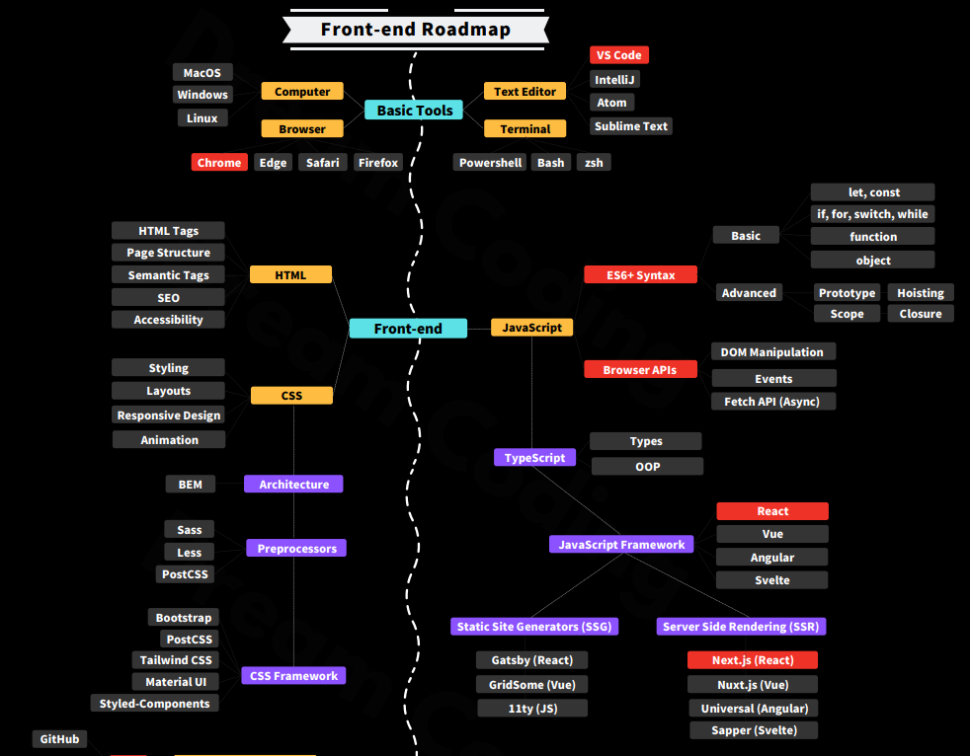

Slide 5
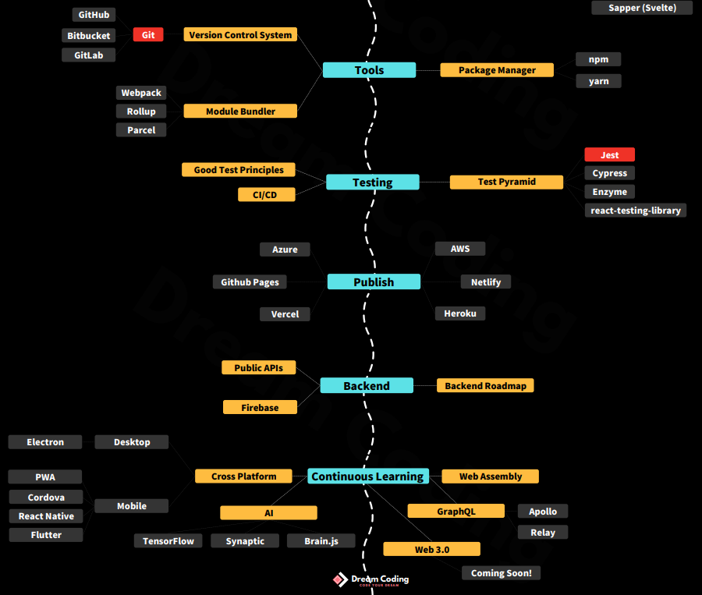

Slide 6
React 란?
💎 React ( ReactJS, React.js )
개요
UI 특히 SPA(Single Page Application)를 위한 UI 를 구축하는 데 사용되는 오픈 소스 JavaScript 라이브러리
웹 및 모바일 앱의 view layer를 처리하는 데 주로 사용되며, 재사용 가능한 UI 구성 요소를 만들 수 있음.
Facebook 의 소프트웨어 엔지니어 jordan walke 가 처음 만들었음.
Instagram, 넷플릭스 등에 적용됨.
2) 장점
React를 사용하면 개발자가 페이지를 다시 로드하지 않고도 데이터를 변경할 수 있는 대규모 웹 애플리케이션을 만들 수 있습니다.
React의 주요 목적은 빠르고 확장 가능하며 단순합니다.
3) 주요특징 - 선언적, 간단 - 구성요소 기반 - Server Side를 지원 - 광범위하며, 빠르며, 배우기 쉬움.
4) 관련 라이브러리들
리액트 네이티브 (React Native) : 리액트로 모바일 앱 구현
리액트 VR, 리엑트 360 : 리액트를 가상현실 장치 랜더링에 사용하는 도구
리액트 라우터, 리덕스, Mobx 등 : 라우팅, 상태관리 등을 지원
리액트 훅스 : 컴포넌트간에 상태가 있는 로직을 추가하고 공유하는 방법
서스펜스 : 리액트의 비동기 랜더링을 최적화 하는 방법

Slide 7
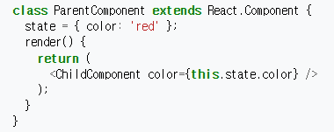
React 란?
💎 React 기능
1) 단방향 데이터 바인딩
React에서는 변경할 수 없는 값 세트가 HTML 태그의 속성으로 구성 요소 렌더러에 전달되며 이 구성 요소는 속성을 직접 수정할 수 없지만 수정할 수 있는 콜백 기능을 전달할 수 있음 ( 이러한 프로세스에서는 속성이 아래로 흐름)
보통 props라 불리는 속성들은 부모 컴포넌트로부터 컴포넌트에 전달된다. 컴포넌트들은 props 를 하나의 불변의 값(자바스크립트 객체)들로 받는다.
2) 스테이트풀 컴포넌트
상태를 컴포넌트를 통해 값을 보관하며 props를 통해 차일드 컴포넌트로 전달할 수 있다. ------------------------→
3) 가상 문서 객체 모델 ( Virtual DOM )
리액트는 인 메모리 데이터 구조 캐시를 만들고 결과 차이를 계산한 다음 브라우저에 표시되는 DOM을 효과적으로 업데이트한다.
이로써 프로그래머는 마치 모든 페이지가 변경될 때마다 렌더링되는 것처럼 코드를 작성할 수 있는데, 실제로 리액트 라이브러리는 단지 실제로 변경되는 하위 컴포넌트만을 렌더링할 뿐이다.

Slide 8
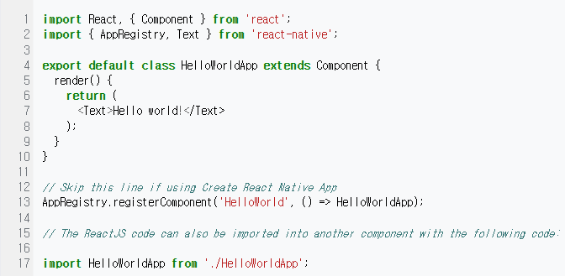
React 란?
💎 React 기능
4) 라이프사이클 메서드
라이프사이클 메서드들은 컴포넌트가 생존하는 동안 셋 포인트(set point)에 코드를 실행할 수 있게 하는 훅(hook)이다.
shouldComponentUpdate : 렌더가 불필요한 경우 false를 반환함으로써 개발자가 컴포넌트의 불필요한 재 렌더링을 막을 수 있게 한다.
componentDidMount : 컴포넌트가 마운트(mount)되면 호출됨 ( 대개 컴포넌트 DOM 노드와 연결함으로써 사용자 인터페이스에서 만들어진다 ) API를 통해 원격 소스로부터 로드되는 데이터를 트리거(trigger) 하기 위해 보통 사용된다.
render : 가장 중요한 라이프사이클 메서드이며 어떠한 컴포넌트에서도 최소한의 필요 조건이다. 컴포넌트의 상태가 업데이트될 때마다 호출되는 것이 보통이며 사용자 인터페이스의 변경사항을 반영한다.
5) React-native
2015년 Facebook에서 발표한 라이브러리 이며, IOS, Android 및 UPD와 같은 네이티브 앱에 React 아키텍처를 제공함.
React-native 를 사용하는 가장 좋은 점은 Objective-C, Java 또는 Swift 로 작성된 구성 요소를 허용 하는 것.
예시 --------------------------------------------→

Slide 9
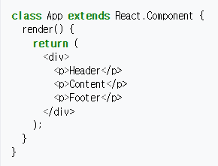
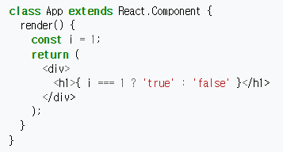
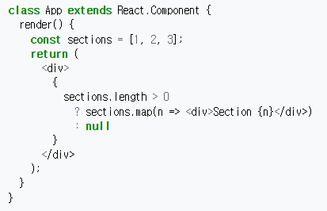
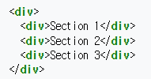
React 란?
6) JSX (JavaScript XML)
React 에서 제공하는 HTML과 JavaScript를 혼합할 수 있는 ECMAScript의 확장이며, 컴포넌트 렌더링을 구조화하는 방법을 제공한다. ( JS 파일내에서 Html Tag 사용 & HTML 내에서 js 사용 가능. ) 리액트 컴포넌트들은 주로 JSX를 사용해 작성하며 .jsx 로 저장. ( 단, 필수 사항은 아니며 순수 자바스크립트로 작성할 수도 있다 )
예시 -------------------------------------------------------------------------------------→
내재된(nested) 요소 같은 레벨의 여러 요소들은 위와 같이 <div> 요소와 같이 하나의 컨테이너 요소로 감싸거나 배열로 반환해야 한다.
속성(Attributes) JSX는 HTML이 제공하는 것을 미러링하도록 설계된 일련의 요소 속성들을 제공한다. 사용자 지정 속성들은 컴포넌트로 전달할 수도 있다. 모든 속성은 컴포넌트를 props로 받는다.
자바스크립트 식(JavaScript expressions) 자바스크립트 식(구문은 아님)은 중괄호 {}를 사용하여 JSX 안에 쓸 수 있다: <h1>{10+1}</h1> -> 렌더링 후 -> <h1>11</h1>
조건문 JSX 안에서 If–else 문은 사용할 수 없지만 삼항식은 가능 ------------------------------→
함수와 JSX는 조건들 안에 사용가능. 예시 ---------------------------------→
JSX 코드는 웹 브라우저가 인식할 수 있도록 바벨과 같은 도구를 이용한 변환이 필요하며, 이는 일반적으로 애플리케이션이 디플로이되기 전에 소프트웨어 빌드 과정중 에 수행됨. -> 렌더링 후 ->

Slide 10
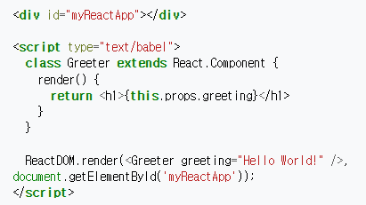

React 란?
7) React 기본코드 예시
Greeter 클래스는 greeting 속성을 수용하는 리액트 컴포넌트이다.
ReactDOM.render 메서드는 Greeter 컴포넌트의 인스턴스를 생성하고 greeting 속성을 'Hello World'로 설정하며 렌더링된 컴포넌트를 차일드 요소로서 myReactApp id의 DOM 요소로 추가한다.
웹 브라우저에 표시되는 결과 ---------------------------→
8) 결론 ( 출처 : 리액트 (자바스크립트 라이브러리) - 위키백과, 우리 모두의 백과사전 (wikipedia.org) )
단순 HTML 랜더링 그 이상의 아키텍처 리액트의 기본 구조는 웹 브라우저에서 렌더링되는 HTML을 넘어서 적용된다. 이를테면 페이스북은 <canvas> 태그에 렌더링하는 동적인 차트를 가지고 있으며, 넷플릭스와 페이팔은 서버와 클라이언트 쪽에 유사 HTML을 렌더링하기 위한 동일 구조의 적재(isomorphic loading)를 사용한다.
리액트는 "가상 DOM"의 개념을 이용하기 때문에 다량의 메모리(RAM)가 필요하다는 비평이 있다. 이는 UI의 표현이 메모리에 상주되어 ReactDOM과 같은 라이브러리에 의해 실제 DOM과 동기화되는 방식이다.

Slide 11
React 주요 요소들
React 사용
React 를 브라우저에서 다루기 위해서는 React 와 ReactDOM 라이브러리가 필요함. ( import React from 'react‘ 또는 CDN 으로도 사용가능 )
React : View 를 만들기 위한 라이브러리
ReactDOM : UI 를 브라우저에 렌더링 할 때 사용하는 라이브러리
2) 작동원리 (실습) => 기본 Page 와 리액트 앨리먼트 : 4-01 ~ 4-02

Slide 12
React 주요 요소들
2) React Component
React에서 컴포넌트(component)는 앱의 일부를 랜더링 하는 재사용 가능한 모듈이다. 즉, 재사용 가능한 UI 의 조각을 의미하며, 모든 UI는 결국 컴포넌트로 구성되고, 컴포넌트를 사용하면 UI 를 독립적. 재사용가능하게 분리할 수 있다.
실습 - class 이용 ( 03-01, 03-02 ) - 함수 이용 (03_04..01, 03_04..02)

Slide 13
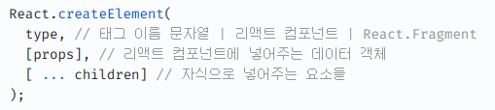
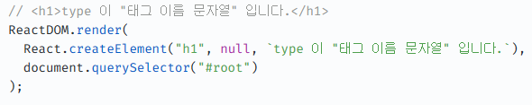
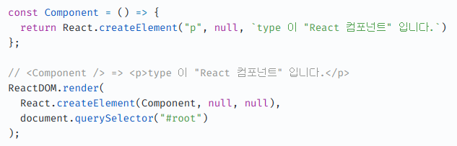
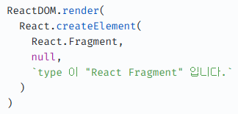
React 주요 요소들
2) React Component
React.createElement 로 컴포넌트를 만들기 (다양한 형식) - 기본형식 - 태그 이름 문자열 type - 리액트 컴포넌트 type - React.Fragment
( 컨텐츠 또는 내부에 포함되는 하위 엘리먼트 등 )

Slide 14
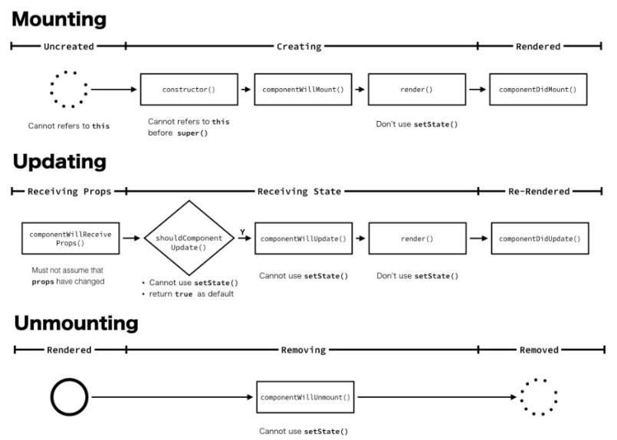
React 주요 요소들
2) React Component ( https://blog.naver.com/hj_kim97/222322991431 )
컴포넌트 의 기능 - 데이터가 주어졌을 때 이에 맞추어 UI를 만들어 주는 기능을 하는 것은 물론, - 라이프 사이클 API를 통해 컴포넌트가 화면에 나타날 때, 사라질 때, 변할 때 작업들을 수행할 수도 있다. - 컴포넌트의 목적에 따라 프리젠테이션(presentational) 컴포넌트와 컨테이너(container) 컴포넌트로 나눌 수 있다.
컴포넌트는 props를 input으로 하여 UI가 어떻게 보여야 하는지 정의하는 React Element를 output으로 하는 함수임.
UI를 구성하기 위해서는 화면에 컴포넌트를 그리고(Mounting), 갱신하고(Updating), 지워야(Unmounting) 함. 컴포넌트는 각 프로세스가 진행되는 단계 에 따라 Lifecycle 함수로 불리는 특별한 함수가 실행되며, 개발자는 이를 재정의하여 컴포넌트를 제어하게 됨.

Slide 15
React 주요 요소들
2) React Component
컴포넌트 로직은 템플릿이 아닌 JavaScript로 작성됨. 따라서 다양한 형식의 데이터를 앱 안에서 손쉽게 전달할 수 있고, DOM과는 별개로 상태를 관리할 수 있습니다.
컴포넌트를 선언하는 방식 a. 클래스형 컴포넌트 - state, lifeCycle 관련 기능 사용이 가능 - 메모리 자원을 함수형 컴포넌트보다 조금 더 사용함. - 임의 메서드를 정의할 수 있음. b. 함수형 컴포넌트 - state, lifeCycle 관련 기능을 사용하지 못했으나, Hook을 통해 해결되었음. - 메모리 자원을 클래스형 컴포넌트보다 덜 사용함. - 컴포넌트 선언이 편함. - 현재 공식 문서에서는 함수형 컴포넌트와 훅을 함께 사용할 것을 권장함.
props와 state 컴포넌트는 this.props 로 입력 데이터를 다루고, this.state 로 내부적인 상태 값을 가질 수 있음. 컴포넌트의 상태 값이 바뀌면 render()가 다시 호출되어 마크업이 갱신된다. - React는 컴포넌트를 외부에서 조작할 때는 props를 사용하고, 내부적으로 상태를 관리할 때는 state를 사용합니다. - 부모에서 내부 정보 state를 정의하고 자식에게 전달할 때는 props 이용 - props는 컴포넌트가 사용되는 과정에서 부모 컴포넌트가 설정하는 값, 컴포넌트 자신은 해당 props를 읽기 전용으로만 사용 - props를 바꾸려면 부모 컴포넌트에서 바꿔주어야 함.

Slide 16
3) Props (Properties) _ https://blog.naver.com/2riing/222772559178, https://technicolour.tistory.com/56
컴포넌트의 속성(Attribute)을 설정, 원하는 값을 재사용하기 위해서 넘겨줄 때 사용함.
부모 컴포넌트에서 설정할 수 있으며, 부모에서 자식으로만 데이터를 줄 수 있다. ( 자식이 props를 통해 부모에게 데이터를 줄 수 없다는 뜻. )
** 자식에서 부모로 데이터를 전송하는 방법
함수를 이용
부모가 함수를 넣어 props로 자식에게 넘겨주면, 자식이 데이터를 파라미터로 넣어 호출하는 방식으로 동작한다. 즉, 부모가 props로 함수를 넣어주면 자식이 그 함수를 이용해 값을 건네주는 방식이다.
4) State
컴포넌트 내부에서 사용할 값을 설정 즉, state는 컴포넌트 내부에서 바꿀 수 있고, 바뀔 수 있는 값.
함수형 컴포넌트에서는 useState 라는 함수를 통해 state를 사용
예시 (https://blog.naver.com/2riing/222772559178 ) - 숫자형 State - Object State
리액트 상태관리 라이브러리 4가지 소개 - <리덕스> : Redux ( https://usonkrap.github.io/2018/12/15/React-Redux-Tutorial-for-Beginners.html ) - <facebook 에서 만든 리액트 상태관리 라이브러리> : Recoil - <카카오페이 FE가 선택한 react-query> : React-Query - <쉽고 자유로움을 추구하는 MobX> : MobX

Slide 17
** Redux 리덕스
리덕스는 API통신 및 비동기 상태 관리를 위한 라이브러리가 아님. isLoading, status, error 등을 세분화 해서 개발자가 직접 관리 해야함
Redux의 기본원칙을 지키기위해서는 복잡하고 긴 보일러 플레이트 코드가 필요하다.
리액트 쿼리를 쓰면 코드의 길이가 짧아지면서, 복잡도를 낮추며 유지보수 용이, 휴먼 에러 예방 가능 리액트 쿼리는 API 상태와 관련된 다양한 데이터를 제공해서 효율적으로 화면 구성할 수 있게 해줌 ex) data, dataUpdatedAt, error, errorUpdatedAt, failureCount, isError, isFetched, isFetchedAfterMount, isFetching, isIdle, isLoading, isLoadingError, isPlaceholderData, isPreviousData, isRefetchError, isRefetching, isStale, isSuccess, refetch, remove, status, ….
심화 학습 ( https://usonkrap.github.io/2018/12/15/React-Redux-Tutorial-for-Beginners.html )
** react-Query ( https://kyounghwan01.github.io/blog/React/react-query/basic/#사용하는-이유 )
서버의 값을 클라이언트에 가져오거나, 캐싱, 값 업데이트, 에러 핸들링 등 비동기 과정을 더욱 편하게 하는데 사용됨.
사용하는 이유 서버로 부터 값을 가져오거나 업데이트 하는 로직을 store 내부에 개발하는 경우에 store 는 클라이언트 state 를 유지해야 하는데 어느 순간부터 store에 클라이언트 데이터와 서버 데이터가 공존 하게 되고 그 데이터가 서로 상호작용하면서 서버 데이터도 클라이언트 데이터도 아닌 끔찍한 혼종(?)이 탄생하게 될 수 있다. ( 예를 들면 서버에는 이미 패치된 데이터가 클라이언트에서는 패치되기 전 데이터가 유저에게 사용되는 것과 같은 경우 ) 그래서 react-query를 사용함으로 서버, 클라이언트 데이터를 분리할 수 있다.
react-query 장점 - 캐싱 - get을 한 데이터에 대해 update를 하면 자동으로 get을 다시 수행한다. ( 예를 들면 게시판의 글을 가져왔을 때 게시판의 글을 생성하면 게시판 글을 get하는 api를 자동으로 실행 ) - 데이터가 오래 되었다고 판단되면 다시 get (invalidateQueries) - 동일 데이터 여러번 요청하면 한번만 요청한다. (옵션에 따라 중복 호출 허용 시간 조절 가능) - 무한 스크롤 (Infinite Queries (opens new window)) - 비동기 과정을 선언적으로 관리할 수 있고, react hook과 사용하는 구조가 비슷하다

Slide 18
5) 컴포넌트 생명주기 https://blog.naver.com/hj_kim97/222322991431
모든 컴포넌트는 여러 종류의 “생명주기 메서드”를 가지며, 이 메서드를 오버라이딩하여 특정 시점에 코드가 실행되도록 설정할 수 있음.
자세한 내용과 메소드들은 API에서 확인 가능 ( https://ko.reactjs.org/docs/react-component.html#mounting )
5.1) 생명 주기 메소드 ▶ 마운트 DOM이 생성되고 웹 브라우저상에 나타나는 것을 마운트라고 하며, 컴포넌트의 인스턴스가 생성되어 DOM 상에 삽입될 때에 아래의 메서드가 순서대로 호출됩니다. - constructor() : 컴포넌트를 새로 만들 때마다 호출되는 클래스 생성자 메서드 - static getDerivedStateFromProps() : props에 있는 값을 state에 넣을 때 사용하는 메서드 - render() : 우리가 준비한 UI를 렌더링하는 메서드 - componentDidMount() : 컴포넌트가 웹 브라우저상에 나타난 후 호출하는 메서드 ▶ 업데이트(갱신) 아래 4경우에 갱신 발생 ① props 변경, ② state 변경, ③ 부모컴포넌트 리렌더링, ④ this.forceUpdate 로 강제로 렌더링을 트리거 할 때 아래 메서드들은 컴포넌트가 다시 렌더링될 때 순서대로 호출됨. - static getDerivedStateFromProps() : 마운트 과정에서 호출되고, 업데이트 시작 전에도 호출됨 props의 변화에 따라 state 값에도 변화를 주고 싶을 때 사용 - shouldComponentUpdate() : 컴포넌트가 리렌더링 여부를 결정하는 메서드 ( true:진행 / false: 중지_리렌더링 X ) - render() : 컴포넌트를 리렌더링 - getSnapshotBeforeUpdate() : 컴포넌트 변화를 DOM에 반영하기 바로 직전에 호출하는 메서드 - componentDidUpdate() : 컴포넌트의 업데이트 작업이 끝난 후 호출하는 메서드

Slide 19
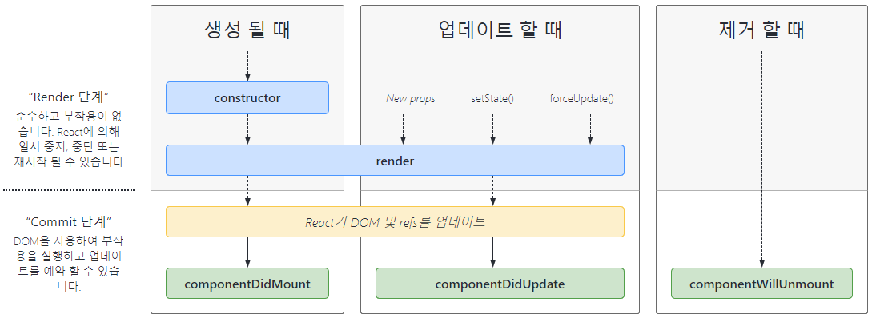
5.1) 생명 주기 메소드
▶ 마운트 해제 (언마운트) 컴포넌트를 DOM에서 제거하는 것을 말하며, 제거될 때 아래 메서드 가 호출됨. - componentWillUnmount() : 컴포넌트가 웹 브라우저상에서 사라지기 직전에 호출하는 메서드 ▶ 오류 처리 자식 컴포넌트를 렌더링하거나, 자식 컴포넌트가 생명주기 메서드를 호출하거나, 또는 자식 컴포넌트가 생성자 메서드를 호출하는 과정에서 오류가 발생했을 때에 호출되는 메서드들 - static getDerivedStateFromError() - componentDidCatch()
5.2) 자주 사용하는 생명주기 메서드

Slide 20
5.2) 자주 사용하는 생명주기 메서드
▶ render() 클래스 컴포넌트에서 반드시 구현되어야 하는 유일한 메서드 이 메서드가 호출되면 this.props 와 this.state의 값을 활용하여 아래의 것 중 하나를 반환해야 함. - React 엘리먼트. 보통 JSX를 사용하여 생성됨. 예를 들어, <div />와 <MyComponent />는 React가 DOM 노드 또는 사용자가 정의한 컴포넌트를 만들도록 지시하는 React 엘리먼트임. - 배열과 Fragment. render()를 통하여 여러 개의 엘리먼트를 반환 ( 자세한 정보는 Fragments 문서를 통하여 확인가능 ) - Portal. 별도의 DOM 하위 트리에 자식 엘리먼트를 렌더링함 ( 자세한 정보는 Portals에서 확인 가능 ) - 문자열과 숫자. 이 값들은 DOM 상에 텍스트 노드로서 렌더링됨.
▶ constructor() - React에서 생성자 사용목적은 보통 아래의 두 가지 경우이며, 이 경우가 아니면, 생성자를 구현하지 않아도 됨. ① this.state에 객체를 할당하여 지역 state를 초기화 , ② 인스턴스에 이벤트 처리 메서드를 바인딩 - React 컴포넌트의 생성자는 해당 컴포넌트가 마운트 되기 전에 호출됨. - React.Component 를 상속한 컴포넌트의 생성자를 구현할 때는 다른 구문에 앞서 super(props)를 호출해야 함. ( 그렇지 않으면 this.props가 생성자 내에서 정의되지 않아 버그로 이어질 수 있음 ) - constructor() 내부에서 setState()를 호출하면 안됨. ( 컴포넌트에 지역 state가 필요하다면 생성자 내에서 this.state에 초기 state 값을 할당하면 됨. )

Slide 21
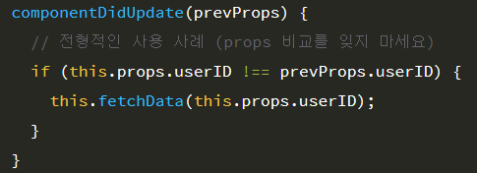
5.2) 자주 사용하는 생명주기 메서드
▶ componentDidUpdate() - componentDidUpdate() 는 최초 렌더링시 에는 호출되지 않으며, 갱신 직후 호출되어 갱신되었을 때, DOM을 조작하기 위하여 활용됨. - 이전과 현재 props를 비교하여 네트워크 요청을 보내는것도 이메서드에서 함. ( 가령, props가 변하지 않았다면 네트워크 요청을 보낼 필요가 없음 ) - componentDidUpdate()에서 setState()를 즉시 호출할 수도 있지만, 위의 예시처럼 조건문으로 감싸지 않으면 무한 반복이 발생할 수 있음 주의. 또한 추가적인 렌더링을 유발하여, 비록 사용자는 눈치채지 못할지라도 컴포넌트 성능에 영향을 미칠 수 있음. 상위에서 내려온 prop을 그대로 state에 저장하는 것은 좋지 않으며, 그 대신 prop을 직접 사용하는 것이 좋음.
▶ componentWillUnmount() - componentWillUnmount() 는 컴포넌트가 마운트 해제되어 제거되기 직전 호출됨. - 이 메서드 에서 타이머 제거, 네트워크 요청 취소, componentDidMount() 내에서 생성된 구독해제 등 모든 정리 작업 수행. - 이제 컴포넌트는 다시 렌더링 되지 않으므로, componentWillUnmount() 내에서 setState() 호출 불가능. ( 컴포넌트 인스턴스가 마운트 해제되고 나면, 절대로 다시 마운트 되지 않음 )

Slide 22
예시 ( https://blog.naver.com/hj_kim97/222322991431 참고 )
클래스형 컴포넌트 => Component를 상속받고 render() 메소드가 있어야 함.
react01 => 김다정 예제 3.2 , 실습3.38 까지
react02 => npx create-react-app react02 - cd react02 - npm start => 김다정 예제 3.3 , 실습?? 까지

Slide 23
함수형 컴포넌트 예시 (https://blog.naver.com/pjt3591oo/222990272706 참고 )
함수형 컴포넌트
함수형 컴포넌트 state 사용하기

Slide 24
React 주요 요소들 II.
HOOK ( https://ko.reactjs.org/docs/hooks-intro.html , https://defineall.tistory.com/900 , https://studyingych.tistory.com/59 )
Hook은 React 버전 16.8부터 React 요소로 새로 추가되었습니다. Hook을 이용하여 기존 Class 바탕의 코드를 작성할 필요 없이 상태 값과 여러 React의 기능을 사용할 수 있습니다.

Slide 25
React 주요 요소들 II.
*** a Tag 와 Link 와 navigate
=> a Tag a태그 나 window.location.href 등은 Page 전체의 새로고침 이 일어남 ( 즉, Page 전체 리랜더링 )
=> Link - SPA의 특징에 맞게 필요한 부분만 리랜더링 하고 나머지 부분은 그대로 유지 즉, 프로젝트 내에서 페이지 전환하는 경우 사용 - router-dom 에 내장 되어있어서 npm i react-router-dom 설치 후 사용가능. - 사용 예 import { Link } from "react-router-dom"; <div> <Link to="/signup">회원가입</Link> </div> - 버튼 등에 사용하여 바로 화면 전환 할 때 주로 사용.
=> navigate - SPA의 특징에 맞게 필요한 부분만 리랜더링하고 나머지 부분은 그대로 유지 (즉, 프로젝트 내에서 페이지 전환 시 사용) - router-dom 에 내장 되어있어서 npm i react-router-dom 설치 후 사용가능. - 사용 예 import { Link } from "react-router-dom"; const navigate = useNavigate(); //선언 후에 함수를 사용
const goToMain = () => { navigate("/main"); }; //이렇게 이벤트 함수로 등록 - 특정 로직에서 조건에 따라 자유롭게 화면 전환을 하고 싶을 때 주로 사용.

